Slide 1


Střední hotelová škola, s.r.o.
Floriánské náměstí 350, 272 01 Kladno
Číslo projektu | CZ.1.07/1.5.00/34.0112
Název projektu | Moderní škola
Název školy | Střední hotelová škola, s.r.o., Floriánské nám. 350, Kladno
Předmět | Konverzace v anglickém jazyce
Tematický okruh | Anglicky mluvící země
Téma | Spojené království
Ročník | 3.
Jméno autora | Mgr. Dalibor Bartoš
Datum tvorby | 7. 4. 2013
Anotace | Učební materiál má pomoci studentům seznámit se s reáliemi Spojeného království

Slide 2
Great Britain
An overview

Slide 3
Basic facts about the United Kingdom
Capital: London
Official name: the United Kingdom of Great Britain and Northern Ireland
Largest cities: London, Birmingham, Liverpool, Manchester, Belfast, Edinburgh, Glasgow and Cardiff
Population: 60 000 000

Slide 4
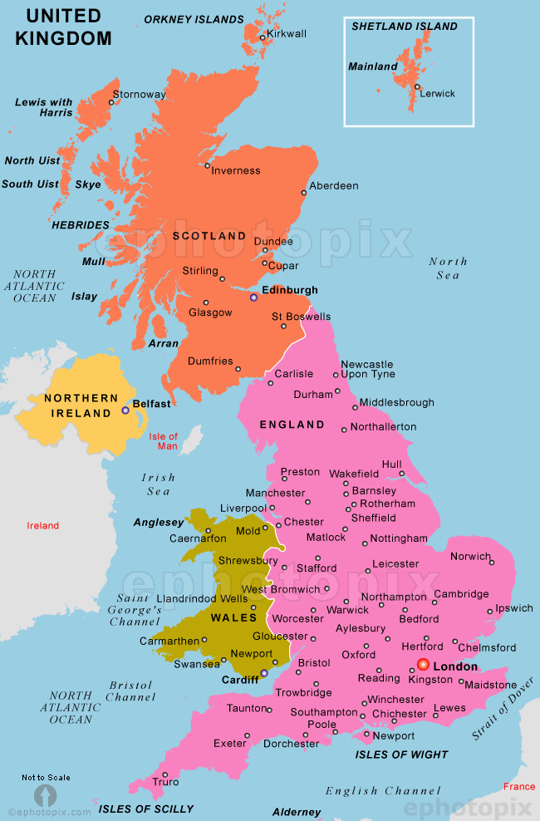
The map of The United Kingdom

Slide 5
Basic facts about the United Kingdom
Form of government: Constitutional monarchy
Head of state: Monarch (queen or king)
Political subdivision: England, Scotland, Wales and Northern Ireland
Currency: the pound

Slide 6
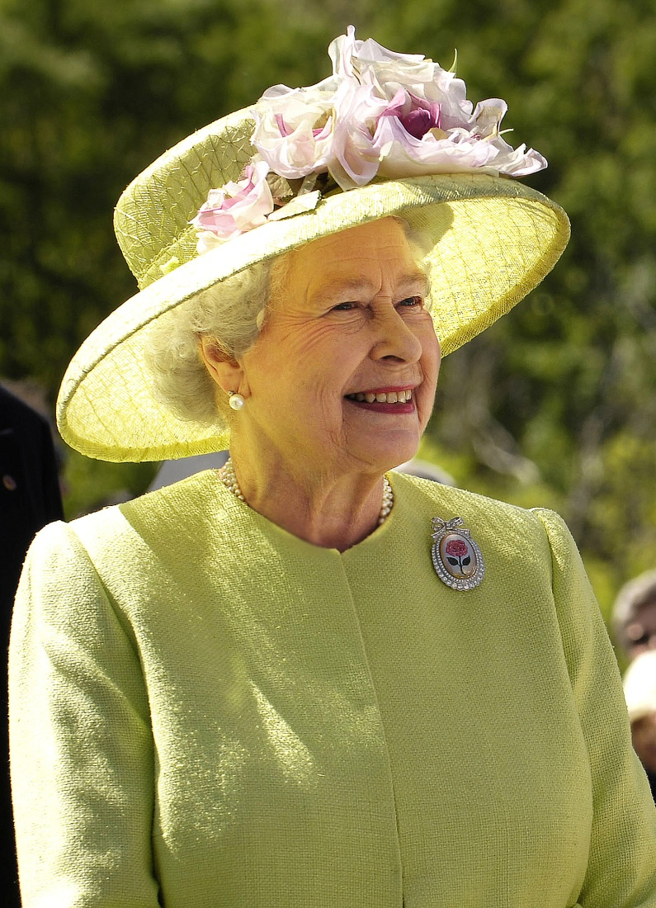
Queen Elizabeth II

Slide 7
Places of interest
Canterbury
Stonehenge
Bath
Stratford – upon – Avon
Oxford, Cambridge
Liverpool
Hadrian´s Wall
Edinburgh
Loch Ness

Slide 8
Match
Canterbury
Stonehenge
Bath
Stratford – upon – Avon
Oxford, Cambridge
Liverpool
Edinburgh
Loch Ness
Prehistoric monuments
A health spa
The spiritual centre of Church of England
William Shakespeare
The oldest universities in the UK
The Beatles
A legendary monster
Scotland

Slide 9
Solution
Canterbury
Stonehenge
Bath
Stratford – upon – Avon
Oxford, Cambridge
Liverpool
Edinburgh
Loch Ness
The spiritual centre of Church of England
Prehistoric monuments
A health spa
William Shakespeare
The oldest universities in the UK
The Beatles
Scotland
A legendary monster

Slide 10
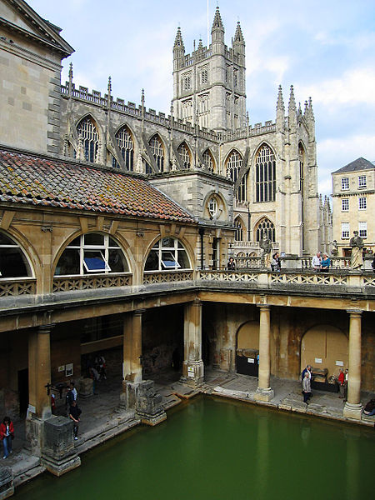
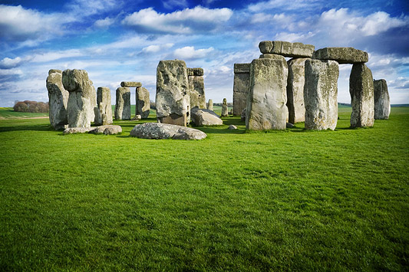
Name these sights
Stonehenge
Bath

Slide 11
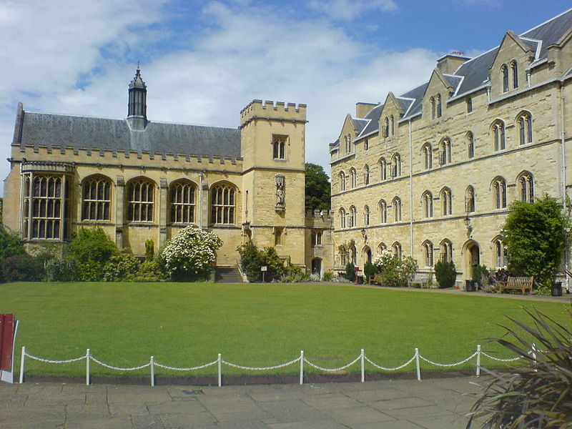
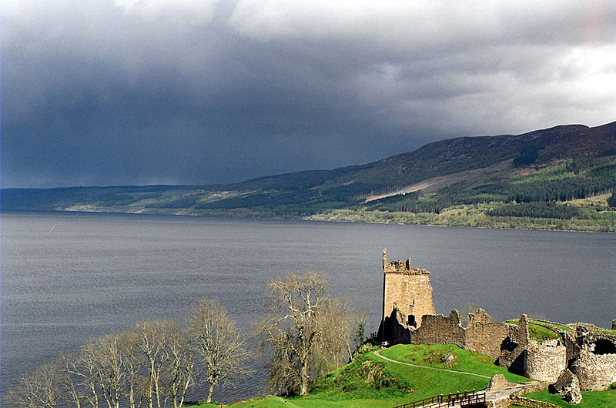
Name these sights
Oxford University
Loch Ness

Slide 12
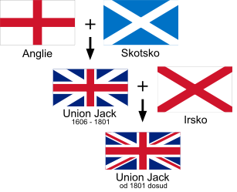
Development of the Union Jack

Slide 13
History of English
http://www.youtube.com/watch?v=rexKqvgPVuA

Slide 14
Použité zdroje
SLÁDEK, Petr. Wikipedia [online]. [cit. 7.4.2013]. Dostupný na WWW: http://cs.wikipedia.org/wiki/Soubor:Flags_of_the_Union_Jack_-_Czech.svg
MACTOGRAPHER, Mactographer. Wikipedia [online]. [cit. 7.4.2013]. Dostupný na WWW: http://cs.wikipedia.org/wiki/Soubor:Stonehenge-Green.jpg
DUNN, Andrew. Wikipedia [online]. [cit. 7.4.2013]. Dostupný na WWW: hhttp://cs.wikipedia.org/wiki/Soubor:Roman_Baths,_Bath.jpg
XI, Djr. Wikipedia [online]. [cit. 7.4.2013]. Dostupný na WWW: http://cs.wikipedia.org/wiki/Soubor:Pembroke_Chapel_Quad.JPG
FENTRESS, Sam. Wikipedia [online]. [cit. 7.4.2013]. Dostupný na WWW: http://cs.wikipedia.org/wiki/Soubor:LochNessUrquhart.jpg
NEUVEDEN, Neuveden. MapsWorld [online]. [cit. 7.4.2013]. Dostupný na WWW: http://www.emapsworld.com/united-kingdom-political-map.html
NASA, Nasa. Wikipedia [online]. [cit. 7.4.2013]. Dostupný na WWW: http://cs.wikipedia.org/wiki/Soubor:Elizabeth_II_greets_NASA_GSFC_employees,_May_8,_2007

